Slide 1


2024년
중견글로벌 사업신청서
KOTRA 강소중견기업팀
기업명
2020. 6. 30 (화)
작성일자: 2024. 00. 00

Slide 2
I. 기업현황
1. 일반 사항
기업명 | 세계로 ㈜ | 대표자 | OOO
소재지 | 서울시 강남구 언주로 | 설립일자 | 1982년 1월 1일
주요제품 | 제품 1, 2, 3 | 생산거점 | 한국
주요 수출시장 | 미국, 중국, 유럽 | 해외거점 | 미국(LA), 독일(프랑크푸르트), 중국(상하이)
종업원(명) | 245명 | 해외영업 인원(명) | * 해외영업/해외마케팅 포함
법인등록번호 | 1311392422582 | 계열회사명 | ABC Ltd.
사업자등록번호 | * 수출 시 사용되는 모든 사업자등록번호 명기 要
2. 영업 현황
구 분 | 2021 | 2022 | 2023(예상)
개별 매출액(백만원)
직접수출액(US천$)
간접수출액(US천$)
총 수출액(US천$)
매출액 대비 직수출비중(%)*
* 매출액 대비 직수출 비중 : 직접수출액/매출액 x 100 (원화로 환산하여 계산)

Slide 3
I. 기업현황
3. 주력 품목 (① HS Code 명기 要 ② 중견기업 글로벌 지원사업 대상 품목은 기호 표시 要)
<제품사진 1> | 제품명 | (핸드폰) 제품명 1 (HS Code)
 | 제품개요 | ▪ 업체 최초의 방수 핸드폰
 | 제품경쟁력 | ▪ 특허된 방수 기능
 | M/S/순위 | ▪ 2022년 : 1위 (글로벌 /국내기준, M/S /순위) ▪ 2021년 : 3위
 | 경쟁기업/제품 | XX 기업(국가명) / xx 제품 YY 기업(국가명) / yy 제품
<제품사진 2> | 제품명 | (핸드폰) 제품명 2 (HS Code)
 | 제품개요 | ▪ 연령대별 맞춤 핸드폰
 | 제품경쟁력 | ▪ 각 연령대별 특화된 기능
 | M/S/순위 | ▪ 2022년 : 2위 ▪ 2021년 : 4위
 | 경쟁기업/제품 | XX 기업(국가명) / xx 제품
(중견글로벌 사업으로 지원받고자 하는 품목)

Slide 4
II. 기업 역량분석
1. 마케팅 역량
구 분 | 현 황
제품력
기술력
가격 경쟁력
마케팅/영업력
재무현황 | ▪ 2022년 영업이익, 부채비율, 신용등급 등
생산/물류/기타

Slide 5
II. 기업 역량분석
1. 마케팅 역량
구 분 | 현 황
자체브랜드 및 해당 수출비중 | 자체브랜드명1 | 자체브랜드명2 | 자체브랜드명3
 | 브랜드 소개, 상표등록여부 등 인지도, 국가별 진출 현황 등 수출비중 (00%) | 브랜드 소개, 상표등록여부 등 인지도, 국가별 진출 현황 등 수출비중 (00%) | 브랜드 소개, 상표등록여부 등 인지도, 국가별 진출 현황 등 수출비중 (00%)
특정 기업 종속거래 여부 | A사(수출 비중 00%), B사(수출 비중 00%), … 특정 기업 종속거래 비중 추이, 거래처 다변화 계획 등
해외마케팅 역량 | 해외영업 또는 해외마케팅 전담부서 보유 여부, 해외 네트워크(지사, 대리점 등) 해외네트워크 활성화를 위한 마케팅 조직의 취약점 및 보완계획 등 기술

Slide 6
II. 기업 역량분석
2. 세계시장 현황
구 분 | 현 황
시장 현황 | (세계 시장의 일반적인 현황)
고객 현황 | (주요 고객의 분포, 구매 특성 등)
경쟁 현황 | (주요 경쟁사 현황, 주요 경쟁사 대비 우위 요소 등)
거시 환경 | (향후 기술적, 가격적, 수요 트렌드, 경쟁 환경 변화 전망)

Slide 7
III. 마케팅 전략 및 계획
1. 목표시장 선정 및 수출 현황
*최대 4개국까지 선정 가능
구분 | 국가 | 선정사유
주력시장 | 중국 | 스마트폰의 대중화 추세 세계에서 가장 큰 네트워크 보유 2021년도 대비 스마트폰 사용률 16% 상승
 | 미국 | 2021년도 대비 스마트폰 사용률 15% 상승
신규시장 | 브라질 | ~~~~
 | 남아공 | ~~~~
국가 | 직접수출액 (US천$) |  |  | 간접수출액 (US천$)
 | 2021 | 2022 | 2023 (E) | 2021 | 2022 | 2023 (E)
중국 | 11,211 | 21,231 | 31,532 | 1,231 | 2,131 | 3,223
미국 | 1,211 | 1,531 | 2,132 | 231 | 331 | 423
브라질 | 1,211 | 1,531 | 2,132 | 231 | 331 | 423
남아공 | 1,211 | 1,531 | 2,132 | 231 | 331 | 423

Slide 8
III. 마케팅 전략 및 계획
2. 목표시장 마케팅 전략
구 분 | 현 황
수출목표 달성 전략 | 목표시장 수출확대 전략(목표시장별 차별화 전략 등) 품목별 수출계획 및 수출확대 필요역량 확보방안 디지털 마케팅 전략
국가 | 직접수출액 (US천$) |  |  | 간접수출액 (US천$)
 | 2024 (E) | 2025 (E) | 2026 (E) | 2024 (E) | 2025 (E) | 202 (E)
중국 | 11,211 | 21,231 | 31,532 | 1,231 | 2,131 | 3,223
미국 | 1,211 | 1,531 | 2,132 | 231 | 331 | 423
브라질 | 1,211 | 1,531 | 2,132 | 231 | 331 | 423
남아공 | 1,211 | 1,531 | 2,132 | 231 | 331 | 423
※ 수출확대 전략 및 목표를 최대한 상세하게 기재

Slide 9
III. 마케팅 전략 및 계획
3. 소요예산 총괄표
< 작성 요령 (필독) >
① 1:1 코칭비는 신청 사업단계에 상관없이 1,000만원이며, 사업 운영비로서 필수 항목임
② KOTRA 해외무역관을 통해 시너지 효과를 낼 수 있는 사업 우대
③ 실제 사업내용과 사업신청서 상의 사업내용이 크게 상이한 경우 추후 선정이 취소될 수 있음
(단위 : 만원)
구 분 |  | 대분류 | 사업명 | 예산 | 수행기관별 소계
1:1 코칭비(* 위 요령의 ① 참고) |  | 코칭비 | 코칭비 | 1,000 | 1,000
목표시장(국가) | 무역관 | 대분류 | 사업명 | 예산 | 수행기관별 소계
중국 | 베이징 | 전시회·행사·해외영업지원 | A전시회 참가(4.10. ~ 12.) | 500 | 2,500
 |  | 법무·세무·회계컨설팅 | 법무, 세무 컨설팅 | 1,000
 |  | 홍보·광고 | 전문잡지 광고(제품 홍보 등) | 1,000
미국 | 뉴욕 | 홍보·광고 | 전문잡지 광고 | 1,000 | 3,000
 |  | 전시회·행사·해외영업지원 | B전시회 참가(6.5. ~ 6.7.) | 1,500
 |  | 전시회·행사·해외영업지원 | C고객행사(7.5. ~ 7 8.) | 500
브라질 | 상파울루 | 전시회·행사·해외영업지원 | 세일즈랩 운용 | 700 | 1,700
 |  | 홍보·광고 | 잡지광고(ㅇㅇ잡지) | 1,000
무역관 사업 소요예산 총 합계 |  |  |  |  | 7,200
기타 | 타수행기관 | 홍보·광고 | 홍보 동영상 제작 | 800 | 800
기타 | 사후정산 | 전시회·행사·해외영업지원 | D전시회 참가 | 700 | 700
기타 | 타부서 | 조사·일반 컨설팅 | (가)품목 시장조사 | 300 | 300
기타 총계 |  |  |  |  | 1,800
합 계 |  |  |  |  | 10,000
구 분

Slide 10
(참고) 1. 로드맵 이행 지원 서비스 종류 (해외무역관 활용)
연번 | 대분류 | 사업 내용(예시)
1 | 세일즈랩 운용 (해외전문가) | 현지기업 또는 전문가 매칭을 통한 마케팅 및 영업 업무 대행 서비스
2 | 해외전시회 참가 | 해외 전시회 국제전시회
3 | 고객행사 | 상담회/시연회/설명회/세미나/글로벌마켓 진출행사 등
4 | 시장조사 | 해외마케팅 전략 수립을 위한 해외시장·제품·전략·법규 조사
5 | 컨설팅 | 해외진출을 위한 법무·세무·회계 관련 전문 컨설팅 지원
6 | 통번역 | 계약/법률 문서, 게임/모바일 앱 콘텐츠, 홈페이지 번역 등 통번역 분야 전반 유사 서비스
7 | 홍보/광고 | TV·PPL, 신문·잡지 홍보/광고, SNS·검색엔진 마케팅 등 광고매체를 활용한 홍보./광고 분야 전반 유사 서비스
8 | 디자인 개발 | 외국어로 된 카탈로그, 포장디자인, 반응형 홈페이지, 모바일앱, 온라인 쇼핑몰 상세페이지, 동영상 제작 등
9 | 브랜드 개발·관리 | 수출브랜드, 네이밍, 온/오프라인 제품 매뉴얼 제작 등 브랜드개발/관리 분야 전반 유사 서비스
10 | 기타 | 그 외 분류하기 힘든 마케팅 사업 (* 운영기관과 별도 협의 필요)
구 분

Slide 11
(참고) 2. 사후정산 이행 가능 서비스 종류
연번 | 구분 | 정의 | 내용(예시)
1 | 해외전시회 | 해외전시회 개별 참가 지원 | 참가등록비, 부스임차료, 부스·장치 제작 및 설치비 등
2 | 해외규격인증 | 해외규격인증 취득을 위한 시험·심사인증 및 인증대행 컨설팅 등 해당 분야 전문 서비스지원 | 할랄 등 해외인증 취득 및 등록, 해외규격인증분야 전반 유사 서비스(일반 시험분야 제외)
3 | 홍보/광고 | 기업/제품/브랜드의 해외 마케팅을 위한 홍보 및 광고 지원 | 해외 TV·신문·잡지·PPL 홍보, SNS 및 웹사이트 배너광고, 온라인 B2C/B2B 사이트 등록 등
4 | 항공임 비용 | 바우처 활용 전시회 또는 KOTRA 해외전시팀 해외전시 참가 항공임 | 바우처 활용하여 참가한 해외전시회 연계 해외출장 또는 KOTRA 해외전시팀 해외전시 개별참가를 위한 항공임
5 | 국제운송 | 수출자가 부담하는 국제운송비 지원 | 유상 수출품 및 유상거래 샘플 운송, EMS, TNT, FEDEX, DHL 등 국제 특송 이용료
6 | 무역보험/보증 | 수출 관련 보험, 보증 서비스 | 수출신용보증(선적전), 단기수출보험, 국외기업 신용조사, 환변동보험, 해외채권 회수대행 서비스 등
구 분

Slide 12
(참고) 3. 타수행기관 이용 서비스
수출 단계 | 대분류 |  | 정의 | 내용 (예시)
수출 준비 | ① | 조사 / 일반 컨설팅 | 정보 조사 및 수출관련 일반 컨설팅 지원 (법무·세무·회계 제외) | (조사) 파트너·바이어·원부자재공급선 발굴조사, 해외시장조사 등 (컨설팅) 바이어DB 타겟 마케팅, 경영 멘토링, 해외 수출 전략 수립 및 이행 등
 | ② | 디자인 개발 | 해외 진출에 필요한 외국어 디자인 개발 지원 | 외국어 종이/전자 카달로그 제작, 외국어 포장 디자인, 외국어 홈페이지(반응형), 모바일용 앱, 해외 온라인 쇼핑몰 상품페이지 등
 | ③ | 브랜드 개발‧관리 | 수출브랜드 개발.관리 위한 마케팅 지원 | 수출브랜드, 네이밍, 온/오프라인 제품매뉴얼 제작, 브랜드 정품인증, 위변조방지 등 브랜드개발/관리 분야 전반에 걸친 유사 서비스
 | ④ | 홍보 동영상 | 해외진출용 외국어 홍보동영상 개발 지원 | 외국어 홍보 동영상 제작 등
 | ⑤ | 통번역 | 수출을 위한 기업의 활동에 필요한 외국어 통번역 서비스 지원 | 계약/법률 문서, 소프트웨어콘텐츠, 게임/모바일App 콘텐츠, 비즈니스/기술문서, 홈페이지 번역 등 통번역 분야 전반 유사 서비스
 | ⑥ | 역량강화 교육 | 수출역량 강화를 위한 교육 제공 및 지원 | 무역실무, 글로벌마케터 양성, 비즈니스 회화, 전략시장 진출, 글로벌 비즈니스 전문인력 육성, 해외 시장 개척과정 교육 등 수출 역량강화 교육 전반에 걸친 유사 서비스
수출 이행 | ⑦ | 전시회 / 행사 / 해외영업 지원 | 전시회/상담회/세미나 등 수출 관련 행사 기획·지원 및 해외영업 지원 | 해외전시회, 국내개최 국제전시회 참가, 현지 바이어 매칭 상담회/세미나/제품시연회, 해외바이어 초청 고객행사(설명회/세미나 등), 세일즈랩 등 전시회/행사/해외영업지원 분야 전반 서비스
 | ⑧ | 해외규격인증 | 해외규격인증 취득을 위한 시험·심사·인증 및 인증 컨설팅 등 | 위생, 할랄 해외규격인증 취득 및 등록 서비스 등 해외규격인증 분야 전반에 걸친 유사 서비스
 | ⑨ | 특허/지재권 | 특허·지재권 취득 등 해당 분야 전문 서비스 지원 | 특허·수출 IP 전략 컨설팅, 현지 특허·지재권 등록, 특허·지재권 분쟁지원 등 관련 분야 전반에 걸친 유사 서비스
 | ⑩ | 홍보/광고 | 기업/제품/브랜드의 해외 마케팅을 위한 홍보 및 광고 지원 | 기업/제품/브랜드 관련 TV·PPL, 신문·잡지(온라인 포함) 홍보/광고, SNS·검색엔진 마케팅, 바이럴 마케팅, 인플루언서 활용 마케팅 등 광고매체 활용 홍보/광고 분야 전반에 걸친 유사 서비스
 | ⑪ | 국제운송 | 수출자가 부담하는 국제운송비 | 수출자가 부담하는 국제운송료(해운·항공) 및 보험료(국내운임, 취급수수료 및 도착국 발생비용, 세금 제외)
수출 후속 관리 | ⑫ | 서류대행 / 현지등록 | 수출·현지진출 관련 필요 서류 작성 대행 및 현지 등록 지원 | 계약서 작성(지불조건 포함), 통관/선적 필요 서류 작성, 결제관련 서류 작성, FTA 원산지 관련 서류 작성, 무역자동화, AEO 인증획득지원 등 서류대행/현지등록 분야 전반 유사 서비스
 | ⑬ | 법무‧세무‧회계 컨설팅 | 해외진출을 위한 법무·세무·회계 관련 전문 컨설팅 지원 | 수출목적의 법률자문, 법인설립, 해외현지 클레임 해결지원, 해외법인 설립지원, 세무조사, 세무자문, 회계감사 등 법무·세무·회계 컨설팅 분야 전반에 걸친 유사 서비스
 | ⑭ | 무역보험·보증 | 수출관련 보험·보증서비스 | 수출신용보증(선적 전), 단기수출보험, 환변동보험, 국외기업 신용조사, 해외채권 회수대행 서비스

Slide 13
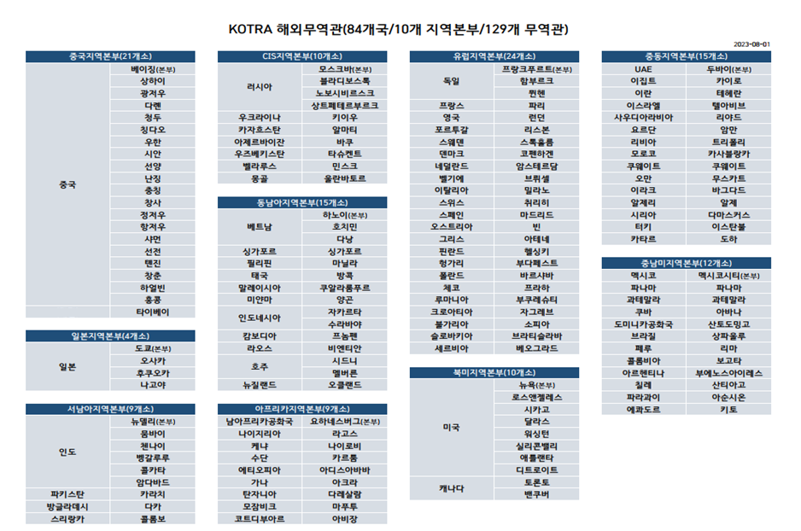
(참고) KOTRA 해외무역관 현황

